Slide 1
DEPARTAMENTO DE CIENCIAS HUMANAS Y SOCIALES
CARRERA DE EDUCACIÓN INFANTIL
TEMA:
INFLUENCIA DEL VÍNCULO AFECTIVO DE LAS MADRES Y PADRES DE FAMILIA EN LA AUTOESTIMA DE LOS NIÑOS/AS DE 4 A 5 AÑOS DEL CENTRO MUNICIPAL DE EDUCACIÓN INICIAL “CARAPUNGO”.- PROPUESTA DE SOLUCIÓN
AUTORAS:
Patricia Alexandra Morillo Andrade
Andrea Maribel Trujillo Tamayo
Octubre - 2011

Slide 2
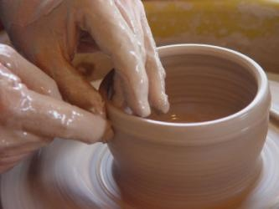
El niño es como un barro suave donde puedes grabar lo que quieras... pero esas marcas se quedan en la piel... Esas cicatrices se marcan en el corazón... Y no se borran nunca.
Zenaida Bacardi de Argamasilla

Slide 3
CONTENIDO
CAPÍTULO I: El Problema 1.1.Planteamiento del problema 1.2.Objetivos 1.3. Justificación e Importancia de la Investigación 1.4. Variables de la investigación CAPÍTULO II: Marco Teórico | CAPÍTULO III: Metodología 3.1 Diseño metodológico 3.2 Población y muestra 3.3 Técnicas e instrumentos a utilizar en la investigación 3.4 Procesamiento de la información CAPÍTULO IV: Presentación, Análisis e Interpretación de Resultados Guía de observación para los niños/as Encuesta dirigida a padres de familia Guía de entrevista para docentes de las instituciones educativa. CAPÍTULO V: Conclusiones y Recomendaciones Propuesta Alternativa

Slide 4
Planteamiento del problema
LAZOS AFECTIVOS MADREY PADRE
CAPACIDAD
DE COMPARTI R Y AMAR
LAS EXPERIENCIAS VIVIDAS
FUTURO
ÉXITO
VALORACIÓN DE SI MISMO
CONSTRUCCIÓN DE SU IDENTIDAD
DURANTE LA 1ERA INFANCIA
ESCOLAR
SOCIAL
LABORAL
AUSENCIA
PALABRAS CARIÑOSAS
ABRAZOS
CARICIAS
BESOS
BAJA AUTOESTIMA
ESCASO VÍNCULO AFECTIVO
COMPORTAMIENTO
DIFICULTAD EN EL DESARROLLO PICOLÓGICO,SOCIAL
AGRESIVO
AISLADO
COHIBIDO
TRISTE
INSEGURO
ENSU DIARIO VIVIR

Slide 5
Objetivos
GENERAL:
ESPECÍFICOS:
Analizar la influencia del Vínculo Afectivo de madres y padres de familia en la Autoestima de niños/as de 4 a 5 años del Centro Municipal de Educación Inicial “Carapungo”.
Identificar los Vínculos Afectivos que influyen en la autoestima de niños/as.
Determinar cómo influyen estos vínculos afectivos en la Autoestima de los niños/as.
Diseñar una propuesta de solución para dicha problemática.

Slide 6
Justificación e Importancia
Fracaso escolar.
Escasa investigación en universidades.
Referentes afectivos primarios(Padres).
Problemas de sociabilización.
Problemas de enseñanza-aprendizaje.

Slide 7
Marco Teórico
Proceso progresivo.
Relación intima del niño.
Madre-padre y demás personas.
Bases y pilares en el desarrollo individual y social.
EL VINCULO AFECTIVO
El vÍnculo afectivo
John Bowbly
Necesidades básicas.
Acompañamiento amoroso.
Relación cercana.

Slide 8
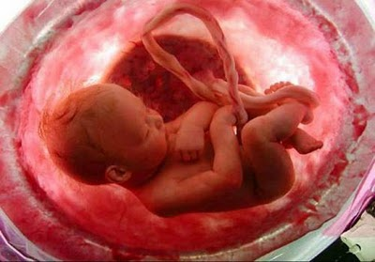
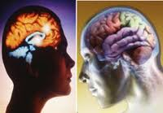
Formación del Vínculo
Madre e hijo/a unidos en cerebro y corazón.
CEREBRO MATERNO
hormona sexual femenina
Respuesta de la madre
conductas innatas del niño.

Slide 9
Tipos de vínculo
se acerca y aleja.
escasa agresividad.
íntima y relajada.
Seguridad
indiferente.
ignoran.
se mantienen
alejados.
Evitación
falta de autonomía.
dependientes.
aproximación y rechazo.
Resistente (ansioso)
miedo a extraños.
se esconde.
aturdidos y tensos.
Desorientado

Slide 10
CAUSAS DE UN BUEN VÍNCULO
Planificación Prenatal
Alimentación con amor y respeto
Sensibilidad
Disciplina positiva
Cuidado diario cariñoso
Estabilidad emocional
CONSECUENCIAS
Renunciar a sus exploraciones
Nueva situación de descontento
Pérdida de apoyo afectivo
Privaciones de estímulos
Dificultad en expresarse
Perdida del modelo

Slide 11
Confianza en sí mismo.
Autoestima positiva.
Autonomía.
Capacidad de resolver problemas.
Relaciones sociales satisfactorias.
Regulación afectiva.
Capacidad de empatía.
Asertividad.
Tolerancia a la frustración.
Baja autoestima
Retrasos en el desarrollo
E
S
C
A
S
O
V
Í
N
C
U
L
O
V
Í
N
C
U
L
O
S
E
G
U
R
O
Problemas de comportamiento
Motor
Social
Lenguaje y cognitivo
Trastornos del aprendizaje
Trastorno de déficit de atención
Inseguridad
Ansiedad
Agresividad

Slide 12
AUTOESTIMA
Estado Mental
Lo que somos
Lo que sentimos
Concepto valorativo
Se aprende
Cambia
Lo que pensamos
La imagen de uno
Mejora
1eros años de vida
Se modifica
Éxitos y tropiezos
Como somos tratados
Pensamientos.
Sensaciones.
Experiencias diarias.
AMOR A UNO MISMO

Slide 13
BUENA AUTOESTIMA
BUENA AUTOESTIMA
ACEPTACIÓN
RESPETO
VALORACIÓN
SEGURIDAD
APRENDIZAJE NO CASTIGO
FIRMEZA
DELICADEZA
AMOR
EDUCAR CON:

Slide 14
IMPORTANTE
INGREDIENTE
SANA AUTOESTIMA
PRIMEROS AÑOS DE VIDA
VIDA FELÍZ
VIDA EXITOSA
PIZARRA LIMPIA
Lo que entra a la mente de nuestros hijos/as es impactante.
DEJA UNA MARCA PARA TODA LA VIDA.
CUENTA BANCARIA DE LA AUTOESTIMA
El niño/a almacenará muchas cosas positivas de sí mismo.
ENFRENTARSE ANTE LAS EXPERIENCIAS NEGATIVAS DE LA VIDA.

Slide 15
Conductas indicadoras de alta Autoestima | Conductas indicadoras de baja Autoestima
Tener ganas de intentar algo nuevo, de aprender, de probar nuevas actividades. | Rehuir el intentar actividades y utiliza frecuentemente el NO PUEDO.
Ser responsable de sus propios actos. | Engañar. Mentir. Echar la culpa a otros.
Hacerse responsable de otras personas; tener conductas pro-sociales. | Conductas regresivas (hacerse el pequeño). Comportamientos no sociales.
Confiar en sí mismos y en su propia capacidad para influir sobre los eventos. | No confiar en sí mismo. Creer que no se tiene capacidad de control sobre los eventos.
Manifestar una actitud cooperadora. | Agresividad, timidez excesiva o violencia.
Autocrítica. Aprender de los errores. | Negación frecuente. Frustrarse.

Slide 16
CREAR VÍNCULO
SANO
FUERTE
SÓLIDO
BUENA AUTOESTIMA
SOCIALMENTE COMPETENTES
RELACIÓN VÍNCULO Y AUTOESTIMA
Palabras amables
Besos abrazos
NIÑO
AMADO
RESPETADO
FORTALECIENDO SUS CONDUCTAS
SERÁN FELICES

Slide 17
Metodología
DISEÑO METODOLÓGICO
Correlacional.
Investigación descriptiva.
Investigación de campo y propositiva.

Slide 18
Población y Muestra
CENTRO MUNICIPAL DE EDUCACIÓN INICIAL “CARAPUNGO” | POBLACIÓN
PRE BASICA No. 1 | 27
PREBASICA No. 2 | 27
PREBASICA No. 3 | 28
PREBASICA No. 4 | 27
TOTAL | 109

Slide 19
Técnicas e Instrumentos de la Investigación
TÉCNICAS | INSTRUMENTOS | APLICACIÓN
OBSERVACIÓN | GUÍA DE OBSERVACIÓN | PROPONENTES
ENTREVISTA | GUÍA DE ENTREVISTA | ADMINISTRADORA DEL CENTRO INFANTIL.
ENCUESTA | CUESTIONARIO | PADRES DE FAMILIA Y DOCENTES

Slide 20
Presentación, análisis e interpretación de resultado Instrumento No. 1 1. Encuesta dirigida a los docentes
1. ¿Usted cree que la autoestima y el vínculo afectivo entre padres e hijos se relacionan y de estos dependen la formación de su personalidad?
ALTERNATIVA | F | %
SI | 3 | 90
NO | 1 | 10
TOTAL | 4 | 100

Slide 21
2. Usted cree que el afecto que se les dé a los niños/as en el hogar influye en la autoestima que presenta en el aula de clases?

Slide 22
2. ¿Cuáles son las características que usted ha observado en los niños/as de su clase cuando no poseen un buen vínculo afectivo con sus padres?.
ALTERNATIVA | F | %
Comportamiento | 4 | 17,39
Impulsividad | 1 | 4,35
Agresividad | 4 | 17,39
Inseguridad | 4 | 17,39
Aprendizaje | 2 | 8,70
empatía | 1 | 4,35
confianza | 3 | 13,04
atención | 2 | 8,70
sensibilidad | 2 | 8,70
TOTAL | 23 | 100

Slide 23
3. ¿Qué actividades realiza con los niños/as para fomentar una buena autoestima y/o llenar carencias afectivas?.
ALTERNATIVA | F | %
Dinámicas | 4 | 30,77
dramatización | 3 | 23,08
clases abiertas | 1 | 7,69
cuentos | 4 | 30,77
Talleres | 1 | 7,69
TOTAL | 13 | 100

Slide 24
Instrumento No. 2 1. Guía de observación aplicada a los niños/as.
1. ¿Mantiene expresiones cariñosas con sus compañeros/as?.
ALTERNATIVA | NIÑA f | % | NIÑO f | %
Palabras hirientes | 6 | 35 | 8 | 24
Groserías | 6 | 35 | 13 | 39
Insultos | 5 | 29 | 12 | 36
Expr.carinosas | 0 | 0 | 0 | 0
TOTAL | 17 | 100 | 33 | 100

Slide 25
2. ¿Se siente feliz e importante cuando lo toman en cuenta?.
ALTERNATIVA | NIÑA f | % | NIÑO f | %
SI | 5 | 42 | 3 | 20
NO | 7 | 58 | 12 | 80
TOTAL | 12 | 100 | 15 | 100

Slide 26
3. ¿Demuestra cariño a su profesora?.
ALTERNATIVA | NIÑA f | % | NIÑO f | %
Sí | 2 | 13 | 1 | 8
No | 13 | 87 | 11 | 92
TOTAL | 15 | 100 | 12 | 100

Slide 27
Instrumento No. 3 2. Encuesta dirigida a Padres de Familia
1. ¿Con quien pasa el niño/a, el mayor tiempo?.
ALTERNATIVA | f | %
Tíos/as | 5 | 5
Solo con Mamá | 34 | 31
Solo con Papá | 2 | 2
abuelos | 62 | 57
Otro familiar | 6 | 6
TOTAL | 109 | 100

Slide 28
2. ¿Qué sentimientos provocó en usted el embarazo de su hijo/a?.
ALTERNATIVA | F | %
ALEGRÍA | 31 | 29
TRISTEZA | 45 | 41
RECHAZO | 32 | 29
TOTAL | 58 | 100

Slide 29
3. ¿Cómo demuestra su afecto y autoestima a su niño/a?.
RESPUESTAS | FRECUENCIAS | PORCENTAJES
 | ..f | %
palabras cariñosas | 17 | 16
abrazos/besos | 32 | 29
caricias | 14 | 13
recomps. Materiales | 33 | 30
Ninguno | 14 | 13
TOTAL | 109 | 100

Slide 30
CONCLUSIONES
La falta de presencia de los padres y madres de familia en la atención directa de los hijos/as; no permite a los niños/as tener vínculos afectivos seguros y una buena autoestima.
La gran mayoría de los padres de familia no se dan el tiempo necesario para compartir y estimular la autoestima de los niños/as, piensan que pueden llenar los espacios de no pasar con sus hijos/as con recompensas materiales.
En un gran porcentaje los padres y madres de familia al momento de enterarse que estaban esperando a su hijo/a su sentimientos fueron de tristeza, rechazo; es por tal razón que los niños/as no tienen adecuados vínculos afectivos entre ellos.
Los niños/as al momento de compartir con sus compañeros/as en el aula de clases como en el receso demuestran comportamientos agresivos, palabras hirientes y a su ves dificultad para relacionarse con sus pares.
La mayoría de los niños/as demuestra desinterés, desmotivación, aislamiento y no expresan ningún tipo de cariño a su docente y sus pares.

Slide 31
RECOMENDACIONES
Incentivar a los padres de familia a realizar en el hogar actividades con los niños/as para que les permitan potencializar la creatividad, estimular la autoestima y estrechar la relación padre-hijo.
Es importante que los padres y madres de familia, tomen en cuenta que para ayudar a su niño/a es fundamental los límites y la disciplina, ya que el niño/a necesita límites precisos, consistentes, adecuados y claros; eso se logra con respeto, firmeza, delicadeza pero sobre todo mucho amor.
Los docentes deben tener más expresiones afectivas, que ayuden a los niños/as a levantar su autoestima con palabras motivadoras, a no permitir que el niño/a pase triste, a que se aísle constantemente y a que no pueda relacionarse con los demás niños/as.
Las docentes y padres de familia deben saber que el aporte afectivo es indispensable pero no confundir con la permisividad y sobreprotección .

Slide 32
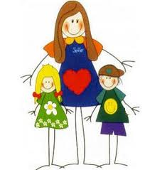
PROPUESTA ALTERNATIVA MANUAL DE ORIENTACIÓN “FORTALECIENDO LA AUTOESTIMA MEDIANTE UN VÍNCULO AFECTIVO SEGURO”
Introducción
Justificación
Objetivos
Descripción de la propuesta:
¿Qué es un manual de orientación?
¿Qué utilidad práctica tiene el manual de orientación?
¿A quiénes está dirigido el manual de orientación?
¿Quién va a utilizar el manual de orientación?
Recomendaciones metodológicas para docente , padres y madres de familia
DESARROLLO DE LA PROPUESTA
DISEÑO DE TALLERES DE CAPACITACIÓN A DOCENTES, PADRES Y MADRES DE FAMILIA
Manejo de la autoestima en el aula(docentes)
Actividades para docentes
Manejo de la autoestima (Padres)
Actividades para padres y madres de familia
Como me siento yo (niño)

Slide 33
Justificación e Importancia
Trabajar desde la propia tutoría.
Ayuda a paliar problemas de autoestima.
El juego fortalece el vínculo afectivo.
Mejora la calidad de vida, familiar, y estrecha la relación padre, docente, niño/a.
El valor del tiempo de convivir, compartir e interactuar y amar.
El manual favorece la inteligencia interpersonal e intrapersonal del niño/a.

Slide 34
Objetivos
OBJETIVO GENERAL:
Proporcionar a los docentes, padres y madres de familia del Centro Municipal de educación inicial Carapungo un “Manual de Orientación” que sirva de guía para afianzar el vínculo afectivo y mejore la autoestima de los niños/as de 4 a 5 años.
OBJETIVO ESPECÍFICOS:
Estrechar la relación docente niño/a, mediante actividades diarias.
Construir una imagen positiva del niño/a y de cada padre- madre de familia.
Crear modelos de padres y niños/as, seguros, cariñosos, con buena autoestima tanto en casa como en el Centro Municipal de educación inicial “Carapungo”.

Slide 35
Descripción de la Propuesta
¿Qué es un manual de orientación ?
Material de guía, apoyo didáctico para las docentes, madres y padres de familia.
Es una obra impresa que da sustento y soporte pedagógico, formativo y didáctico.

Slide 36
¿Qué utilidad práctica tiene el manual de orientación?
Mejora el proceso educativo.
Fortalecer la calidad de enseñanza/
aprendizaje.
Mejora los problemas de autoestima en los niño/as.
Crea un ambiente de amor y seguridad.

Slide 37
¿Quién va a utilizar el manual de orientación?
Docentes
Padres de familia
Personas que estén a cargo de los niños y niñas

Slide 38
PERFIL Y REQUISITOS QUE DEBE TENER UNA DOCENTE Y PADRES DE FAMILIA
Perfil
Voluntad
Flexibilidad
Requisitos
Motivación
Entusiasmo
Sensibilidad
Conocimiento
Ambiente acogedor
Organización
Disciplina

Slide 39
Recomendaciones Metodológicas para Docentes y Padres de Familia
Trabajar en grupos pequeños de 3 a 4 niños/as .
Tener ACTITUD positiva, reflexiva y participativa.
El material didáctico deberán ser concretos (material directo).
Lo importante es que el niño/a tenga un amor a si mismo y a los demás.
Proporcionar el mayor número de situaciones.

Slide 40
MANEJO DE AUTOESTIMA EN EL AULA(DOCENTES)
"La gente hace cosas para nosotros. Pueden ser cosas simpáticas y agradables. Pueden ser cosas desoladoras. Pueden ser cosas alentadoras y estimulantes. Pueden ser cosas que restauran nuestro equilibrio, acrecientan nuestra fe y fortalecen nuestras convicciones: pueden darnos nuevas perspectivas y nuevo coraje, pero pueden sumergirnos, también en la desesperación, el temor y el pesimismo."
Cosas de la infancia. Revista Familiar El Comercio 2011

Slide 41
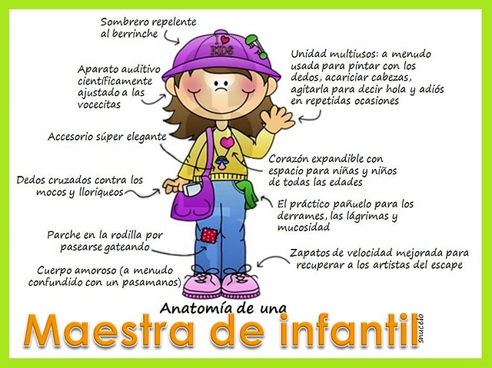

Slide 42
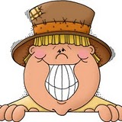
ACTIVIDADES PARA DOCENTES
Actividad | Tema
Actividad Nº 1 | El espejito mágico
Actividad Nº2 | Que bien haces
Actividad Nº3 | Mi radiografía
Actividad Nº 4 | El saco de las virtudes
Actividad Nº 5 | Soy importante y me quieren

Slide 43
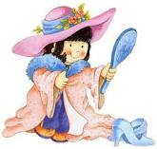
Actividad Nº 1
Tema: El espejito mágico
Objetivo:
Potenciar la autoestima y el auto concepto a través del conocimiento de sus cualidades y limitaciones.
Recursos:
Espejo
Libreta
Esferográfico
Duración: 10 a 15 minutos
Ambiente:
Aula
Patio
Sala o ambiente acogedor
Actividad Motivadora
Cada niño/a se pasara el espejito y dirá todas
sus cualidades o lo bonito que es y la maestra ira anotando
en su libreta.

Slide 44
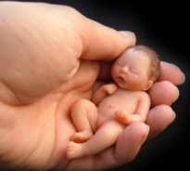
Manejo de Autoestima ( Padres)
“Está claro que difícilmente podremos enseñar lo que no sabemos o lo que no somos. Los hijos nos dan una oportunidad única para revisarnos y mejorar (seguir igual o empeorar). Quizá podríamos empezar por valorar nuestra propia autoestima como padres, para así aprender a cuidarla, al igual que la de aquellos a los que queremos y a los que nos debemos”.
Concha Bonet Luna y Margherita Brusa.

Slide 45
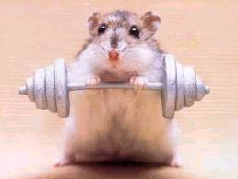
ACTIVIDADES PADRES DE FAMILIA
Actividad | Tema
Actividad Nº1 | Fiesta de pijamas
Actividad Nº2 | Caja de expresión creativa de sombreros
Actividad Nº3 | Manualidades con papa y mama
Actividad Nº 4 | Marcha musical en familia
Actividad Nº 5 | Galletas divertidas

Slide 46
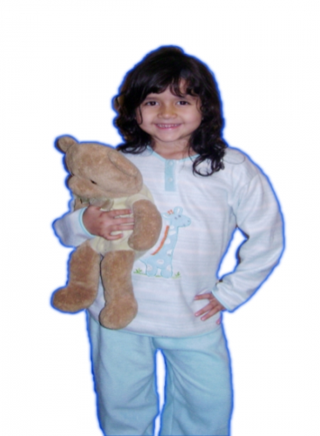
Actividad No. 1
Tema: Fiesta de Pijamas
Objetivo:
Incentivar a los padres y madres de familia a tener siempre un momento para compartir con sus hijos/as antes de dormir.
Recursos:
Almohada; y,
Cobija.
Diferentes cuentos.
Duración: 20 A 30 minutos
Ambiente:
Sala o ambiente acogedor
Actividad Motivadora:
Este será un momento sagrado que el papá y la mamá le van a dedicar a sus hijos/as, el cuento deberá ser narrado de manera diferente; actuando con títeres.

Slide 47
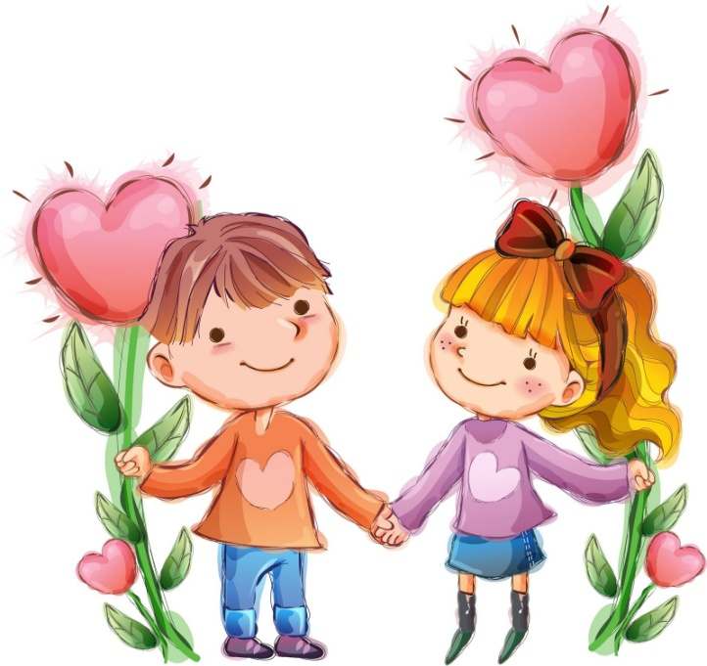
Como me siento yo ( niño/a)
“Un niño que sienta el deseo de conocer el ambiente que lo rodea,
que experimente una insaciable curiosidad ante
los fenómenos del mundo natural y social,
será una criatura que mirara al jardín como
un lugar maravilloso en el que podrá
satisfacer todas sus interrogantes”
Anónimo

Slide 48
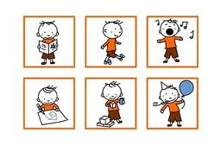
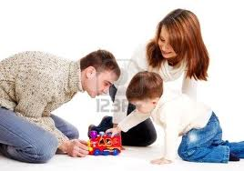
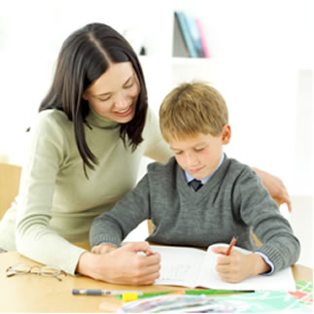
COMO A MI ME DIERON ESTE VALIOSO MANUAL YO ME SIENTO FELÍZ, PORQUE AL FIN MIS PAPIS Y MAESTRA ME HAN HECHO CASO.
Yo Manuelito me siento.

